Slide 1
Город каменных львов
КОМПЛЕКСНОЕ ЗАНЯТИЕ ДЛЯ СТАРШЕЙ И ПОДГОТОВИТЕЛЬНОЙ ГРУПП

Slide 2
Дети входят в зал под спокойную лирическую музыку, усаживаются. В музыкальном зале недалеко стоит ширма с фотографиями скульптур (Львы на Адмиралтейской набережной, Львиный мост на канале Грибоедова, грифоны на Банковском мосту)
Воспитатель: Ребята, наш город очень красивый. В Санкт-Петербурге много различных памятников, статуй. Зачастую зодчие украшали город скульптурами животных их камня и бронзы: львами, конями, грифонами… А вы знаете стихи об этих чудесных скульптурах? Прочтите нам.

Slide 3
Львы, как живые, стоят у фасадов Гости им рады и жители рады. Львы у ступенек, львы у дверей… Только не бойтесь в этих зверей!
Гуляя в центре города, Пройдите вдоль Невы: Стоят вдвоем на набережной Каменные львы. Они хранят наш город, От наводнений, бед, Погладьте их за это! Плохого в этом нет.
(Воспитатель отрывает иллюстрации на ширме и рассматривает вместе с ребятами)

Slide 4
Воспитатель: поскольку у нас с вами зашел разговор о львах, давайте вспомним нашу шуточную дразнилку-распевку «Рева и Лева»
Что за вой? Что за рев? Тут не стадо ли коров? Не реви, Рева – Позовем Леву! Этот Лева – царь зверей, Позовет своих друзей, Будут на тебя рычать, А потом начнут кусать! Р-р-р!

Slide 5
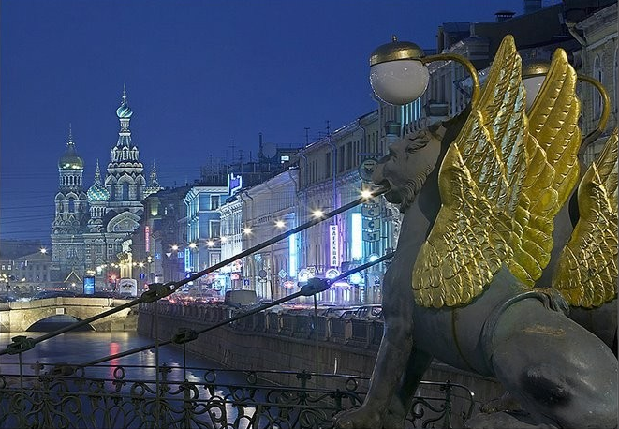
Воспитатель: А еще, ребята, среди скульптур, украшающих наш город, есть не простые львы, а совсем удивительные, сказочные, ведь у них есть крылья. Сейчас я покажу вам открытку и загадаю загадку:
Охраняет город он, Называется …. (грифон)
Воспитатель рассматривает с детьми фотографию с изображением Банковского моста, обращая внимание ребят на сказочность этих композиций

Slide 6
О чем мечтают каменные львы?
Воспитатель: Ребята, а давайте сейчас с вами попробуем отгадать, о чем мечтают каменные львы? (Воспитатель надевает двум детям шапочки и маски львов) Первый лев: Из камня появились мы, и это нам – беда! Ну в чем же провинились мы? Что здесь сидим всегда… Второй лев: Сидим и днем и ночью, уже мы много лет, Откроем между прочим, мы вам сейчас секрет.

Slide 7
О чем мечтают каменные львы?
Оба льва, вместе: Нам холодно зимою, и сыро под дождем, И мы от вас не скроем, что Африка – наш дом. Второй лев: Хотим мы снова, дети, царями стать зверей! Вы нам скорей ответьте, что Африки милей?

Slide 8
О чем мечтают каменные львы?
Оба льва, вместе: Нам холодно зимою, и сыро под дождем, И мы от вас не скроем, что Африка – наш дом. Второй лев: Хотим мы снова, дети, царями стать зверей! Вы нам скорей ответьте, что Африки милей?

Slide 9
Подвижная игра «каменный лев»
Воспитатель. Глядя на всю эту красоту, так и хочется сказать «спасибо» мастерам. А как вы думаете, кому мы должны сказать «спасибо»? (Дети отвечают, взрослый обобщает). Да, ребята, все эти удивительные, красивые мосты создают «золотые руки»:
Архитекторы
Инженеры
Строители
Скульпторы
Подрастайте скорей и тогда вы тоже сможете стать такими же мастерами, будете строить и украшать любимый город.

Slide 10
Подвижная игра «каменный лев»
Дети располагаются в специально отведенном месте. Это могут быть столы в зале или даже в групповой комнате. Каждый выбирает себе силуэт какого-либо моста и с помощью его создает свой собственный рисунок. Воспитатель разъясняет особенности предстоящей работы, затем оказывает индивидуальную помощь, дает советы, поощряет творчество. Звучит негромкая музыка или музыка, посвященная нашему городу. Готовые рисунки оформляются на стенде в выставку.

Slide 11
Творческая работа детей (ГБДОУ №20 Красногвардейского района)

